Slide 1
ADO访问MySQL数据库(二)

Slide 2
目录
引入和初始化COM
ADO三大对象&智能指针
数据库连接&断开
数据集对象操作数据库
命令对象执行SQL语句
编程细节
封装数据库辅助类

Slide 3
目录
引入和初始化COM
ADO三大对象&智能指针
数据库连接&断开
数据集对象操作数据库
命令对象执行SQL语句
编程细节
封装数据库辅助类

Slide 4
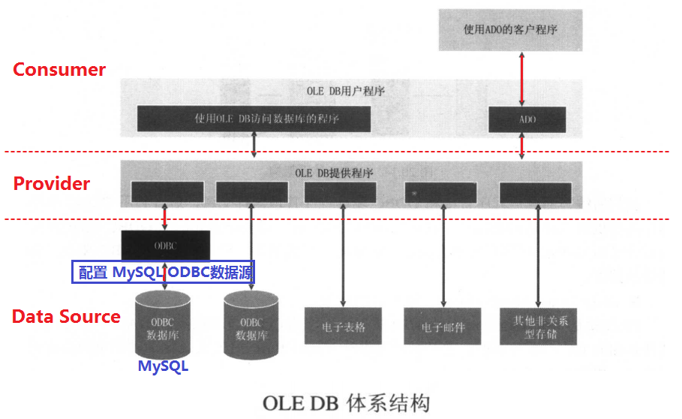
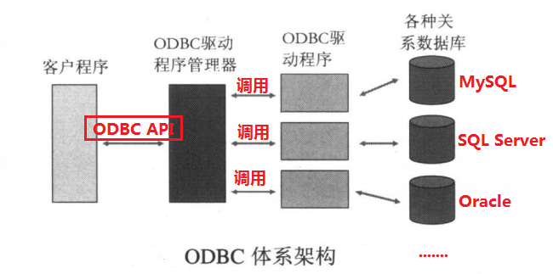
开发原理与流程
使用ADO COM库提供的API进行ADO编程
1. 安装MySQL数据库
2. 安装ODBC驱动程序
3. 配置MySQL ODBC数据源
4. ADO编程

Slide 5
引入和初始化COM
COM中通过虚函数表、查找注册表等手段解决DLL的不足。
通过COM提供的ADO API访问MySQL数据库。
在XP及以上的系统都自带有 msado15.dll (C:\Program Files\Common Files\System\ado\msado15.dll) ，并且都已经在系统中注册，所以我们的应用程序打包时，可以不将 msado15.dll 打包，程序可以直接在XP及以上的系统上运行。

Slide 6
引入和初始化COM
COM中通过虚函数表、查找注册表等手段解决DLL的不足
通过COM提供的ADO API访问MySQL数据库
在XP及以上的系统都自带有 msado15.dll (C:\Program Files\Common Files\System\ado\msado15.dll) ，并且都已经在系统中注册，所以我们的应用程序打包时，可以不将 msado15.dll 打包，程序可以直接在XP及以上的系统上运行。
类似于DLL中的引入库文件！！

Slide 7
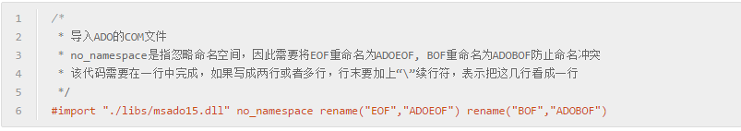

引入和初始化COM
使用预处理指令#import导入 msado15.dll 这个ADO COM文件：
注意：rename问题；
路径./libs/msado15.dll;
程序在编译过程中，VC++ 会读出 msado15.dll 中的类型库信息，自动产生两个该类型库的头文件( msado15.tlh )和实现文件( msado15.tli )，在这两个文件里定义了ADO的所有对象和方法，以及一些枚举型的常量等，我们只需直接调用这些方法就行了。

Slide 8
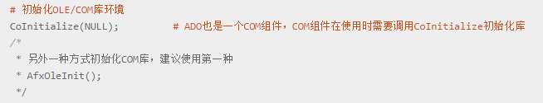
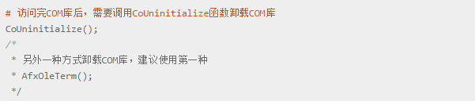
引入和初始化COM
COM组件在使用前需要初始化 COM库，访问完COM库后，程序还需要卸载 COM库：
注意：此处可以通过初始化返回值解决因系统ADO组件未注册导致的后续问题！
包含其他OLE 应用必需的初始化操作

Slide 9
目录
引入和初始化COM
ADO三大对象&智能指针
数据库连接&断开
数据集对象操作数据库
命令对象执行SQL语句
编程细节
封装数据库辅助类

Slide 10
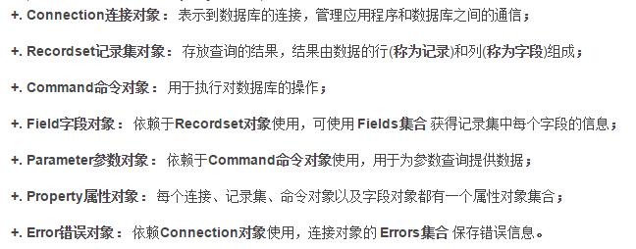
ADO核心对象
OLE DB通过一系列COM接口提供数据的底层连接。
ADO则通过对象模型，将这些接口封装成一个对象，使其成为抽象实体，简化了OLE DB的数据访问过程。

Slide 11

智能指针
要实例化Connection、Recordset、Command这三个核心对象，进而使用它们提供的方法，需要使用它们的智能指针_ConnectionPtr 、_RecordsetPtr和_CommandPtr。
所谓智能指针，在初始化(CreateInstance)或释放(Release)等操作时，它们是一个对象，用点操作符，其他大部分操作则使用->操作符。
定义宏

Slide 12
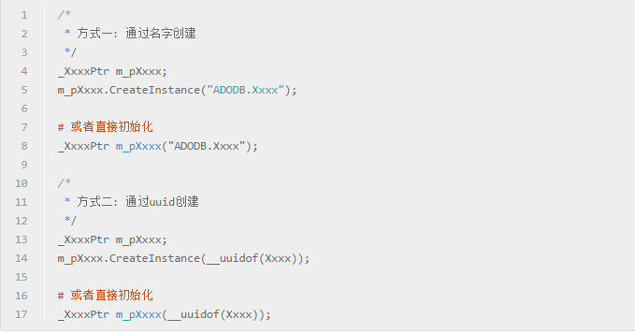
智能指针
注意：使用的名字必须为“ADODB.Xxxx”，以上的“Xxxx”可以是Connection、Recordset或者是Command！
Universally Unique Identifier 通用唯一标识符

Slide 13
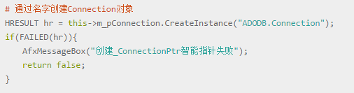
智能指针
注意：使用CreateInstance接口的方式进行实例化，同时根据其返回值确保对象实例化成功，防止因COM库初始化失败而引起的一系列异常！

Slide 14
目录
引入和初始化COM
ADO三大对象&智能指针
数据库连接&断开
数据集对象操作数据库
命令对象执行SQL语句
编程细节
封装数据库辅助类

Slide 15
数据库连接&断开
实例化_ ConnectionPtr智能指针：

Slide 16
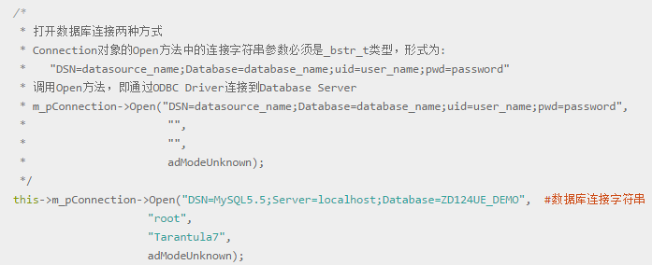
数据库连接&断开
通过_ConnectionPtr智能指针的Open方法打开连接：
注意：数据库连接字符串各参数必须与数据源配置的信息保持一致！

Slide 17
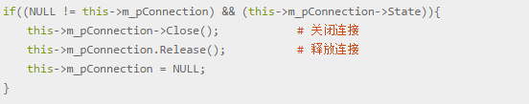
数据库连接&断开
通过_ConnectionPtr智能指针的Close方法关闭连接：
注意：通过_ConnectionPtr智能指针的State方法判断连接是否打开。

Slide 18
目录
引入和初始化COM
ADO三大对象&智能指针
数据库连接&断开
数据集对象操作数据库
命令对象执行SQL语句
编程细节
封装数据库辅助类

Slide 19
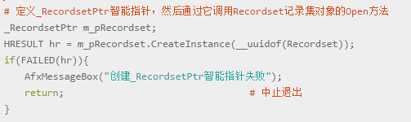
获取数据库数据集
实例化_RecordsetPtr智能指针：

Slide 20
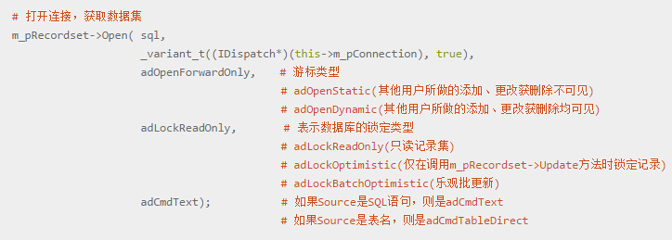
获取数据库数据集
通过_RecordsetPtr智能指针的Open方法获取数据集：
注意：游标类型采用默认的adOpenForwardOnly即可。 数据库的锁定类型如果只是查询记录，使用adLockReadOnly (只读)；如果涉及记录的修改，添加和删除的，则使用adLockOptimistic。 至于命令类型，如果第一个参数是SQL语句，采用adCmdText，如果是表名，则是adCmdTableDirect。

Slide 21




获取数据库数据集
通过数据集的EOF和BOF属性判断游标位置：
注意：必须与一开始通过预编译指令#import时进行的重命名保持一致！
进行数据集游标移动，移动到指定记录：

Slide 22
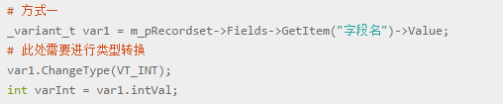
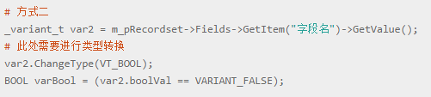
数据使用和类型转换
获取当前游标指向记录的各字段数据：
方式一：Fields 是 Recordset对象的容器，GetItem方法返回的是Field对象，而Value则是Field对象的一个属性。
方式二：通过Value属性的Get方法获取数据。

Slide 23

数据使用和类型转换
获取当前游标指向记录的各字段数据：
方式三：通过 Recordset对象的GetCollect方法获取数据。

Slide 24
数据使用和类型转换
从Recordset对象获得的各字段数据均为_variant_t。
计算机语言多种多样，各自又都有自己的数据类型，COM 产生目的，其中之一就是跨语言。 _variant_t数据类型就具有跨语言的特性，同时它可以表示/存储任意类型的数据。从C语言的角度来讲， _variant_t其实是一个结构，结构中用一个域(vt)表示该变量到底表示的是什么类型数据，同时真正的数据则存贮在union空间中！！

Slide 25
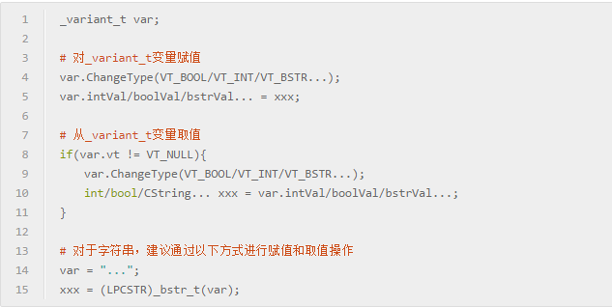
数据使用和类型转换
如何进行_variant_t的数据类型转换：
注意：字符串建议使用这种便捷方式！
留意的留意VT_BOOL类型与常见的bool 、BOOL类型的区别

Slide 26
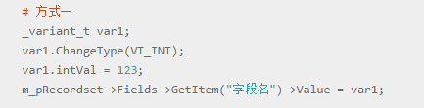
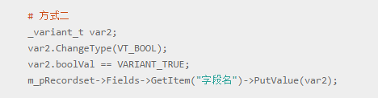
数据使用和类型转换
修改当前游标指向记录的各字段数据：

Slide 27


数据使用和类型转换
修改当前游标指向记录各字段数据：
注意：必须在移动游标或者关闭数据库前调用Update方法更新数据集到数据库！

Slide 28
数据集其他操作
使用 Recordset记录集对象几乎可以完成所有数据操作。
利用 Recordset对象也能实现增、删操作，不过建议使用Command对象完成这两类操作，达到简化的目的。

Slide 29
目录
引入和初始化COM
ADO三大对象&智能指针
数据库连接&断开
数据集对象操作数据库
命令对象执行SQL语句
编程细节
封装数据库辅助类

Slide 30
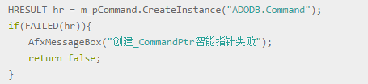
命令对象执行SQL语句
实例化_ CommandPtr智能指针：

Slide 31
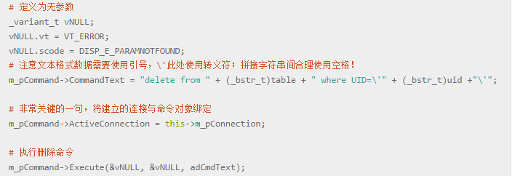
命令对象执行SQL语句
_ CommandPtr智能指针Execute方法执行SQL语句：
注意： where后面的查询条件参数为文本格式 时要求用引号，如varchar、char、time、datetime类型等(单引号、双引号一般都有效)；反之数值格式不要加引号，如bit、double、float、int类型等(不过加了引号也不会报错，会自动转换类型，但是最好不要加引号)！！
SQL语句 拼接时注意拼接字符串间是否需要添加空格，防止拼接字符串中的两个关键字因连接在一次而出错！！

Slide 32
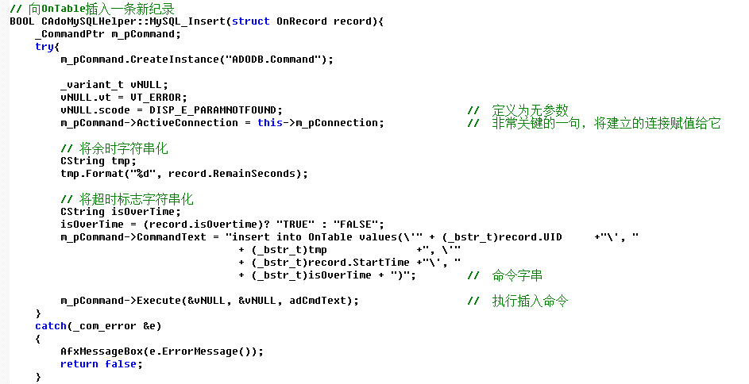
命令对象执行SQL语句
注意：插入操作比较麻烦，可以根据表结构创建相应的结构体(如上图的OnRecord)，加强数据封装！
插入的数据要转化成字符串，放在SQL语句字串中！同时根据是文本格式还是数值格式加上必要的引号！

Slide 33
目录
引入和初始化COM
ADO三大对象&智能指针
数据库连接&断开
数据集对象操作数据库
命令对象执行SQL语句
编程细节
封装数据库辅助类

Slide 34
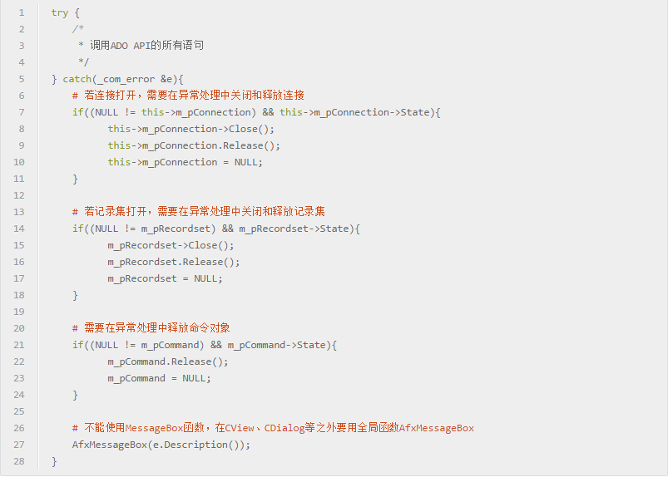
错误捕获
注意： 与智能指针相关的操作都需要放在try块中！
注意：“&”只是一个引用，写不写无所谓，切忌写成“_com_error *e” ，因为这时异常是 _com_error 类型却对着_com_error* 来捕获，当然捕获不到，可能还是会导致程序异常退出！
注意： 用完三大核心对象之后，需要关闭并释放之！没有finally怎么办？？

Slide 35
关闭与释放
注意： 使用智能指针的Close方法关闭数据库连接和数据集。
注意：使用Release方法释放智能指针在相应的COM接口的引用计数，必须使用点操作符而不是”->”。
注意： 使用完智能指针之后，最好将其赋值为NULL，解除其引用。

Slide 36
目录
引入和初始化COM
ADO三大对象&智能指针
数据库连接&断开
数据集对象操作数据库
命令对象执行SQL语句
编程细节
封装数据库辅助类

Slide 37
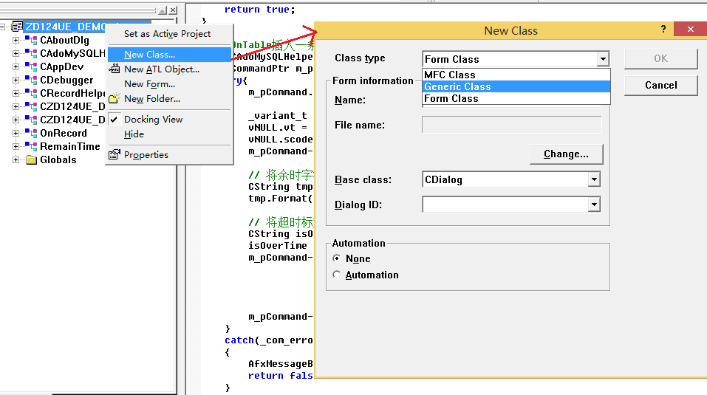
数据库辅助类
VC++类视图选中“工程名 classes”右键➔ New Class➔ Class Type选择Generic Class，输入数据库辅助类类名，即可自动生成辅助类代码框架：

Slide 38
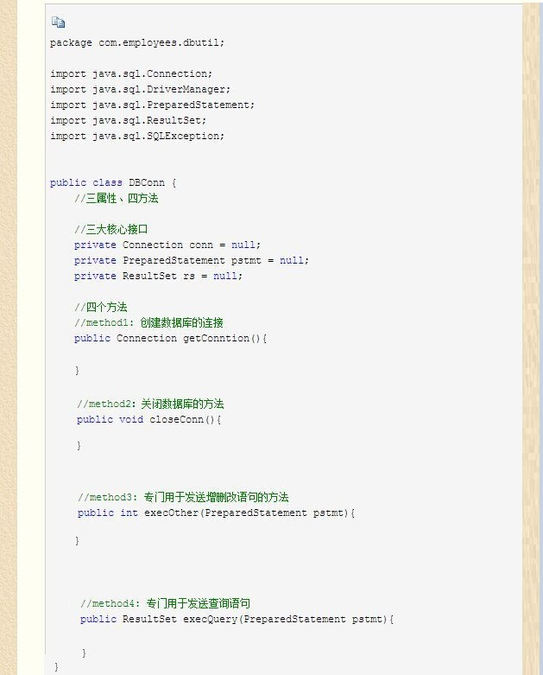
数据库辅助类
三大核心对象定义为成员变量。
通过连接对象连接和关闭数据库。
通过命令对象执行增删改操作。
通过命令对象执行查询操作。

Slide 39
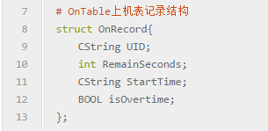
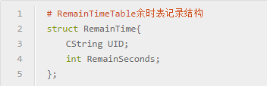
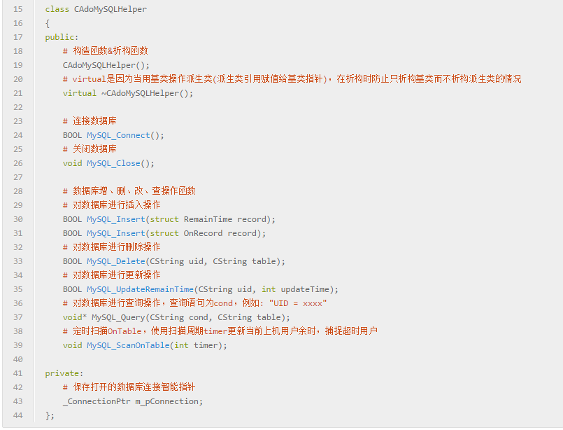
数据库辅助类
通过连接对象连接和关闭数据库
通过命令对象执行增删改操作。
通过数据集对象执行查询、修改
操作。

Slide 40
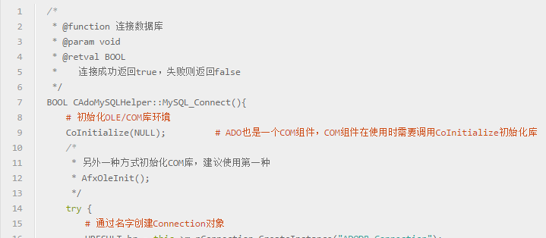
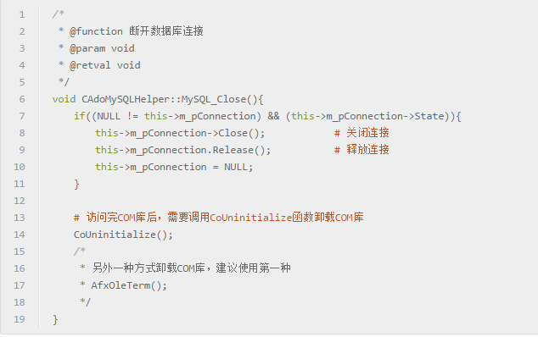
数据库辅助类
数据库的连接与断开通常处于一系列数据库操作的开始与结尾，故此处在数据库连接函数(MySQL_Connect)开头处初始化COM库，在数据库断开函数(MySQL_Close)结尾处卸载COM库!

Slide 41

数据库辅助类
在析构函数中自动调用MySQL_Close方法关闭和释放连接：

Slide 42
数据库辅助类
除了数据库的连接和断开属于典型、通用的功能外，其他关于数据库的增、删、改、查操作建议在需要时才添加，同时根据自己项目的实际需求对接口进行调整(调整参数、定义新的结构体、调整返回值等)，必要时也需要添加新的特定功能的接口函数。
另外，强烈建议采用 static 将各部分接口调整为类方法，这样使用辅助类将更加方便，可以直接通过辅助类调用接口即可；也更高效，不需要对辅助类进行实例化即可使用接口！

Slide 43

迷人风景只有站在一定高度才能领略，望诸君努力，谢谢！

